Slide 1
Tablero de Control Integral
Informe de Seguimiento del 04/11/2016

Slide 2

Tablero de control integrado
RESPONSABLE | DOCENTES | SITUACIÓN ACTUAL | PRÓXIMO HITO | OBJETIVO
Cinthia Montañez | S. Balduzzi P. Abramowicz | Inicio: 100% Relevamiento: 100% Analisis, desarrollo y testing: 85% Implementacion: 20% | Implermentacion 11/11/2016 | Cierre 18-Nov 90%
Sistema Educativo de Formación Adaptativa

Slide 3
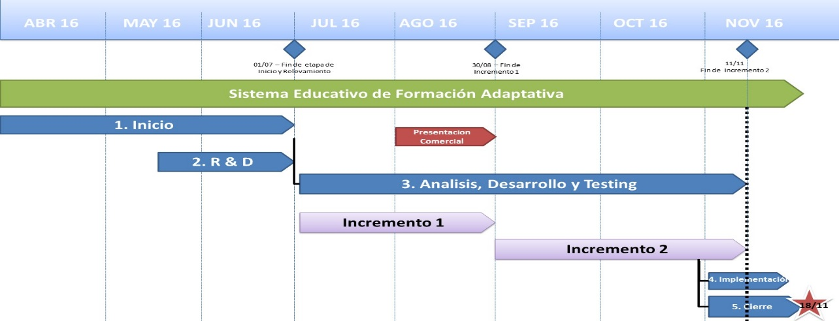
5508
SAFE
Responsable de Proyecto:
C. Montañez
Fechas del Proyecto
Avance
Docentes:S. Balduzzi .
P. Abramowicz
Inicio: 01/04/2016
Esperado: 90%
Fin Estimado: 18/11/2016
Real: 90%
Plan de Trabajo
Puntos de Atención
Riesgo: Diferencias de currículas entre Jurisdicciones.( Impacto medio, probabilidad media).
Issue: Falta de disponibilidad de docente para la prueba piloto. (Impacto medio).
Issue: Falta del docente para carga de datos de la prueba piloto. (Impacto medio).
Avances
Objetivo del Proyecto
Se finalizó el Incremento 1 de la solución (fecha de fin: 30/09/2016).
Se presentó la funcionalidad Incremento 2 (fecha estimada de fin: 11/11/2016).
Se presentó la documentación del Incremento 2 (fecha estimada de fin: 11/11/2016).
Se presentó el manual de usuario de la aplicación (fecha estimada de fin: 11/11/2016).
Desarrollar e implementar una plataforma de aprendizaje adaptativo para el sistema educativo.
Objetivo del Producto
Personalizar y adaptar las actividades de aprendizaje según las aptitudes del alumno.
Proveer métricas de avance a los docentes para facilitar el seguimiento y control.
Facilitar a los docentes la gestión de actividades y el cronograma .
Proveer un repositorio centralizado de contenidos.
Informar periódicamente a docentes y tutores sobre el avance de los alumnos.
Decisiones Importantes
Se deberá analizar la fecha de presentación del producto con el comité de proyecto.

